Slide 1
หน่วยที่ 9 การสืบค้นข้อมูล
แหล่งข้อมูล
ผู้ให้บริการข้อมูล
การใช้เครื่องมือสืบค้นข้อมูล
ข้อมูลในสื่อสังคม
# 49 สไลด์
Notes:
https://data.go.th/

Slide 2
วัตถุประสงค์การเรียน
  เพื่อให้เข้าใจแหล่งข้อมูล
  เพื่อให้เข้าใจผู้ให้บริการข้อมูล
  เพื่อให้เข้าใจการใช้เครื่องมือสืบค้นข้อมูล
  เพื่อให้เข้าใจข้อมูลในสื่อสังคม

Slide 3
สิ่งที่คาดหวัง
สามารถสืบค้นข้อมูลมาใช้ประโยชน์ได้
สืบค้น ต้องมีเป้าหมาย และคำค้น

Slide 4
แหล่งข้อมูล [1]
ประเภทของแหล่งข้อมูล
  แหล่งข้อมูลภายใน
  ค้นหาได้เฉพาะในระบบฐานข้อมูลขององค์กร
  แหล่งข้อมูลภายนอก
  ค้นหาจากระบบฐานข้อมูลเฉพาะกลุ่ม หรือระบบฐานข้อมูลสาธารณะ
  data_retrieval.pptx

Slide 5
ข้อมูล
  ข้อมูล คือ ข้อเท็จจริงที่มีการรวบรวมไว้ และมีความหมาย อาจเกี่ยวข้องกับคน สิ่งของ หรือเหตุการณ์อื่น ๆ ในการประมวลผลของคอมพิวเตอร์ นิยมใช้เป็นส่วนนำเข้าพื้นฐานเพื่อให้ได้สารสนเทศสำหรับช่วยตัดสินใจ และนำเอาไปใช้ประโยชน์อื่น ๆ ได้ตามต้องการ
  คะแนนสอบเป็นข้อมูล แต่เกรดเป็นสารสนเทศ
  เกรดแต่ละวิชาเป็นข้อมูล แต่รายงานผลการเรียนประจำภาคเป็นสารสนเทศ
  เกรดเฉลี่ยแต่ละภาคเป็นข้อมูล แต่รายงานการพ้นสภาพเป็นสารสนเทศ
  เกรดทั้งหมดเป็นข้อมูล แต่ Transcript และใบรับรองการสำเร็จการศึกษา เป็นสารสนเทศ

Slide 6
แหล่งข้อมูลในอดีตขนาดใหญ่
  Archive แปลว่า ที่จัดเก็บ
  Archive.org หรือ Wayback machine คือ เว็บไซต์ที่เก็บข้อมูลเก่า และสื่อที่ปรากฏบนอินเทอร์เน็ต โดยรวบรวมหน้าตาเว็บไซต์ ในแต่ละช่วงเวลาตั้งแต่อดีตจนถึงปัจจุบัน จำแนกตามปี ตามเดือน ที่ถือเป็นแหล่งสำหรับค้นคว้าข้อมูลเชิงประวัติทางอินเทอร์เน็ต ก่อตั้งโดยมูลนิธิ Internet Archive ที่เป็นองค์กรไม่แสวงหาผลกำไร
  http://web.archive.org/web/*/sanook.com

Slide 7
ประเภทของการค้นหาข้อมูล Search Engine
  Search Engine การค้นหาข้อมูลด้วยคำที่เจาะจง
ช่วยค้นหาข้อมูลได้ตรงกับความต้องการมากที่สุด เพียงแค่ระบุคำที่ต้องการค้นหาข้อมูล เป็นรูปแบบที่นิยมมาก เว็บไซต์ที่นิยมใช้ในการค้นหาข้อมูลในแบบนี้ เช่น google.com
  Subject Directories การค้นหาข้อมูลตามหมวดหมู่
ช่วยค้นหาข้อมูลจากการเลือกจากชื่อไดเรกทอรี่ที่เกี่ยวข้องกับสิ่งที่ต้องการค้นหา และสามารถเลือกเข้าไปดูว่ามีเว็บไซต์บ้างได้ทันที เช่น https://dir.sanook.com/
  Meta Search Engines การค้นหาข้อมูลจากหลายแหล่งข้อมูล
ช่วยค้นหาข้อมูลจากหลาย Search Engine ในเวลาเดียวกัน เพราะเว็บไซต์ที่เป็น Meta search จะไม่มีฐานข้อมูลของตนเอง แต่จะค้นหาเว็บเพจที่ต้องการ โดยวิธีการดึงจากฐานข้อมูลของ Search Site จากหลายแหล่งมาใช้แล้วจะแสดงผล เช่น metacrawler.com
  อ่านเพิ่ม sites.google.com/site/2104prmesthmidtrm

Slide 8
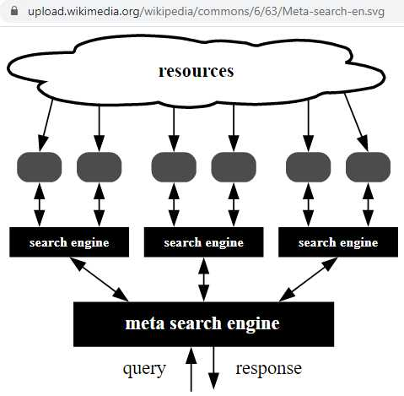
Meta search Engines
การค้นหาข้อมูลจากหลายแหล่งข้อมูล ผ่าน Meta Search

Slide 9
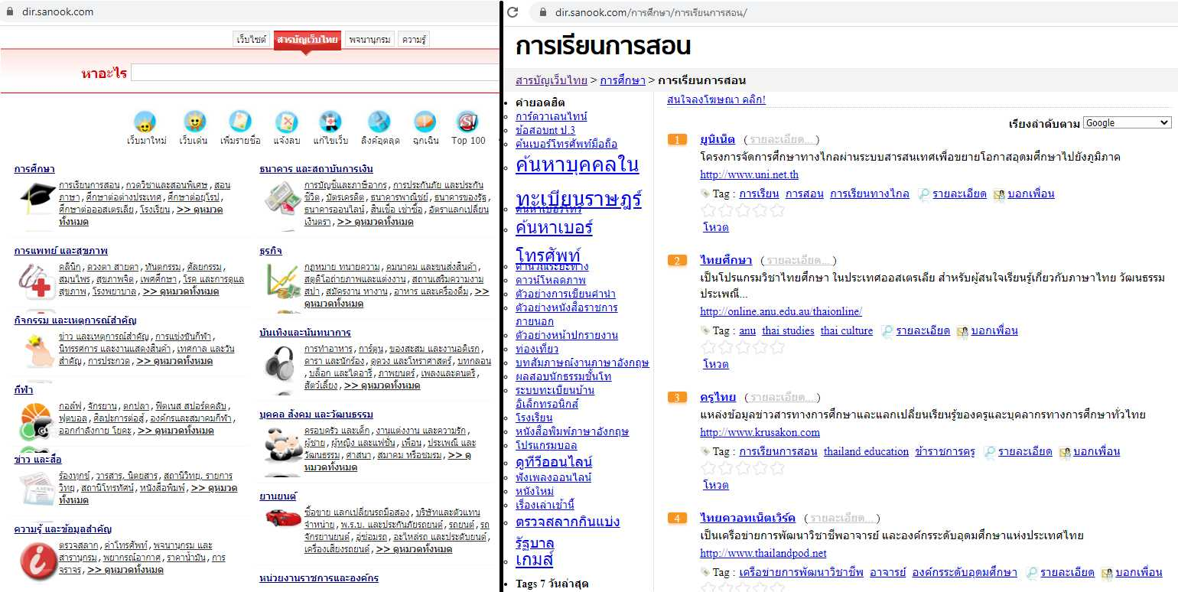
Subject Directories
https://dir.sanook.com

Slide 10
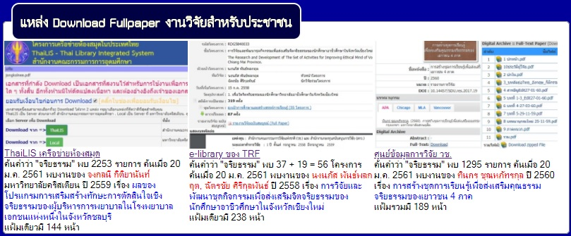
แหล่งข้อมูลผลงานวิชาการเคยอยู่เฉพาะในกลุ่ม (intranet) ปัจจุบันมี thaijo
แต่ละสถาบันมีฐานข้อมูลภายใน เช่น thailis, สำนักงานกองทุนสนับสนุนการวิจัย(TRF), วช.

Slide 11
ผู้ให้บริการข้อมูล [2]
  ผู้ให้บริการอินเทอร์เน็ต (ISP) คือ บริษัทที่เปิดให้บริการแก่ลูกค้าสามารถเข้าถึงอินเทอร์เน็ต โดยผู้ให้บริการจะเชื่อมโยงลูกค้าเข้ากับเทคโนโลยีรับส่งข้อมูลที่เหมาะสมในการส่งผ่านอุปกรณ์โพรโทคอลอินเทอร์เน็ต เช่น ไดอัล (Dial) , ดีเอสแอล (DSL = Digital Subscriber Line) , เคเบิลโมเด็ม (Modem) , ไร้สาย (Wireless) หรือการเชื่อมต่อระบบไฮสปีด (High Speed)
  ผู้ให้บริการอินเทอร์เน็ต (Internet Service Provider) เช่น 3BB หรือ CAT หรือ TOT หรือ UIH
  ศูนย์ข้อมูล (Data Center) เช่น CAT data center หรือ Amazon Web Services (AWS) - Cloud Computing Services
  ผู้ให้บริการเว็บ (Web hosting) เช่น godaddy.com , z.com , thnic.co.th
  โดเมนเนม (Domain name) มีตัวอย่างโดเมนเนม เช่น nation.ac.th , sanook.com , thainame.net

Slide 12
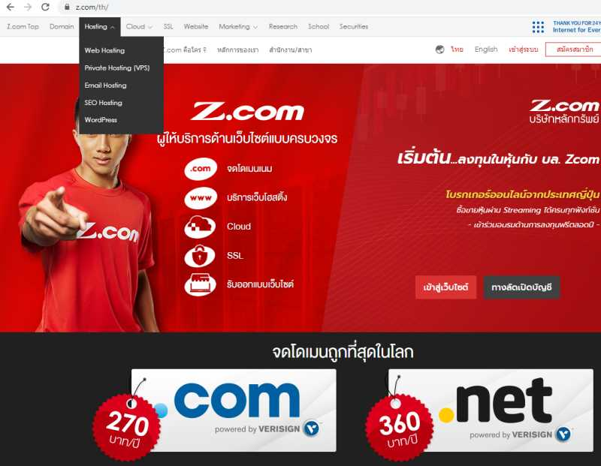
z.com
จดโดเมนเนม บริการเว็บโฮสเติ้ง Cloud SSL รับออกแบบเว็บไซต์ SEO Wordpress

Slide 13
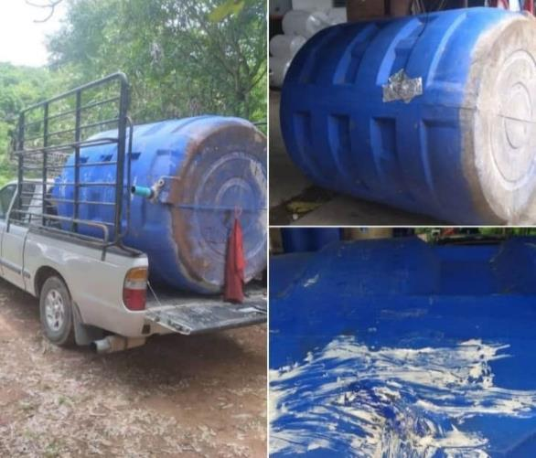
ปัญหาหนึ่ง มักมีวิธีแก้ปัญหาหลายวิธี หรือใช่ร่วมกัน เสริมอาชีพหลักได้
ภาพจากเพื่อนปอ ที่ลำพูน เล่าเรื่องทักษะที่จะเป็นนวัตกรรมการซ่อมถัง มีหลายวิธี ที่ส่งเสริมอาชีพได้

Slide 14
แหล่งสืบค้นข้อมูลห้องสมุด
  ห้องสมุดออนไลน์สถาบันเกอเธ่ (Goethe) : goethe.de
Onleihe หรือห้องสมุดออนไลน์เป็นบริการของสถาบันเกอเธ่ โดยรวบรวมสื่อดิจิทัลต่าง ๆ กว่า 35,000 ชิ้น ไม่ว่าจะเป็นหนังสือ หนังสือเสียง ภาพยนตร์ สื่อการเรียนภาษาเยอรมัน นิตยสารและหนังสือพิมพ์ต่าง ๆ เมื่อสมัครและลงทะเบียนเข้าใช้ก็สามารถใช้บริการ Onleihe บนคอมพิวเตอร์หรืออุปกรณ์สื่อสาร (ทั้งระบบ Android และ iOS) ได้ โดยไม่เสียค่าใช้จ่ายใด ๆ ไม่มีโฆษณา ใช้ได้ทุกที่ทุกเวลา (burin_ruj:ABC)
  ห้องสมุดพระพุทธศาสนานานาชาติมหาสิรินาถ : mahasirinath.com
  ห้องสมุดมหาจุฬาลงกรณราชวิทยาลัย : mcu.ac.th
  ห้องสมุดอิเล็กทรอนิกส์ชาวพุทธ บริหารงานโดยพุทธธรรมศึกษาสมาคม : buddhistelibrary.org
  Open Library โดย Internet Archive : openlibrary.org

Slide 15
แหล่งสืบค้นข้อมูลห้องสมุด
  Online Christian Library : ntslibrary.com
  Library of World Religions and Faith Traditions : patheos.com
  Islamic Library : minhajbooks.com
  Al Islam : The Official Website of the Ahmadiyya Muslim Community alislam.org
  Jewish Virtual Library : A Project of AICE : jewishvirtualibrary.org
  American Library โดย Internet Archive : archive.org
  อ่านเพิ่ม thaiall.com/e-book - แบบ Flash page flip

Slide 16
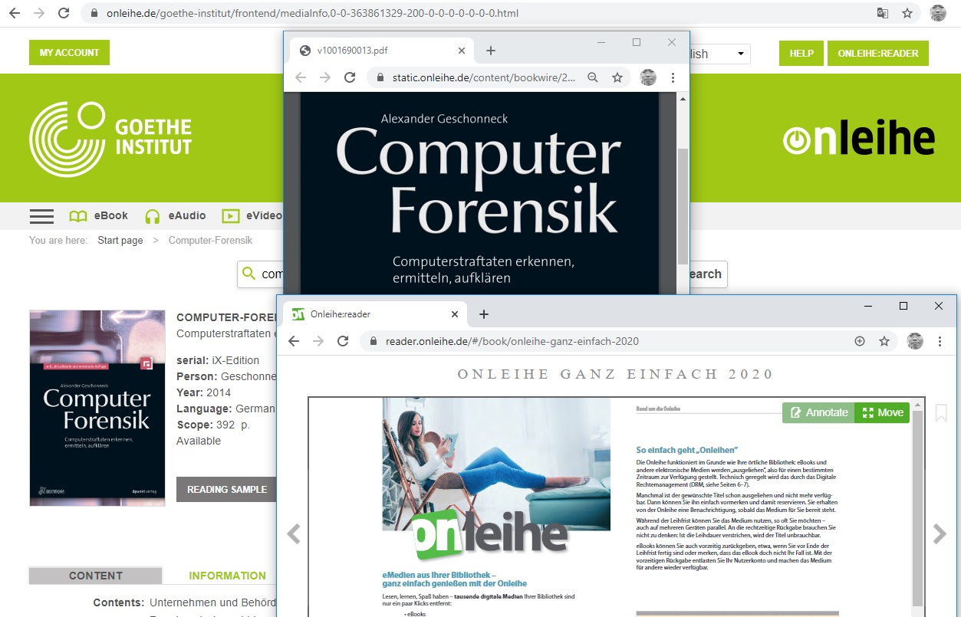
ห้องสมุดออนไลน์สถาบันเกอเธ่ Goethe
อ่านหนังสือออนไลน์ แบบ pdf หรือ flip ชวนอ่าน thaiall.com/e-book

Slide 17
แหล่งข้อมูลรูปภาพ (1/3)
  google.com
  bing.com
  tineye.com
  yandex.com
  freeimages.com
  pexels.com แนะนำใน trueid.com
  gratisography.com แนะนำใน trueid.com
  rawpixel.com แนะนำใน trueid.com

Slide 18
แหล่งข้อมูลรูปภาพ (2/3)
  unsplash.com แนะนำใน trueid.com
  pixabay.com แนะนำใน trueid.com
  gettyimages.com แนะนำใน kahoot.com
  shutterstock.com
  prepostseo.com
  smallseotools.com
  duplichecker.com

Slide 19
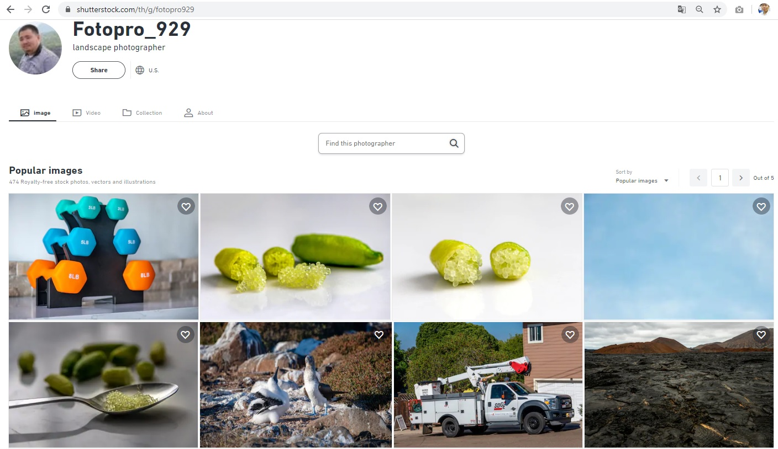
แหล่งข้อมูลรูปภาพ (3/3)
Shutterstock.com เป็นแหล่งขายภาพ ที่มีภาพสวยมากมาย แนะนำภาพของ Fotopro_929

Slide 20
แหล่งข้อมูลเว็บไซต์
  Google.com - Google LLC
  Yahoo.com - Verizon Media แล้วถูก AOL ซื้อปี 2017
  Bing.com - Microsoft Corporation
  Baidu.com - Baidu, Inc.
  TOR : The Onion Browser - Founder: Roger Dingledine

Slide 21
แหล่งข้อมูลเฉพาะ
  ฐานข้อมูลวารสารอิเล็กทรอนิกส์กลาง - https://www.tci-thaijo.org
  เครือข่ายห้องสมุดอุดมศึกษาไทย - https://tdc.thailis.or.th/tdc/basic.php
  รวมข้อมูลประชุมวิชาการ - http://www.conferenceinthai.com
  Government open data - http://www.data.go.th
  อาร์ไคฟ์เก็บเว็บไซต์ - http://www.archive.org
  อักขราวิสุทธิ์ - http://plag.grad.chula.ac.th
  วิกิพีเดียร์ - https://www.wikipedia.org
  พจนานุกรม - https://dict.longdo.com

Slide 22
เทคนิคการสืบค้นผ่าน google.com (1/2)
  ประวัติการสืบค้นในอดีตของเรา http://www.google.com/history
  ค้นเฉพาะในเว็บไซต์ที่ระบุ เช่น อั้ม site:sanook.com พบ 32,7000 เว็บไซต์
  ค้นตามประเภทไฟล์ เช่น case study filetype:pptx พบ 2 ล้านกว่าเว็บไซต์
  ค้นเนื้อหาที่เกี่ยวข้อง เช่น related:thaiall.com/article/law.htm พบ 46 ไซต์
  ค้นด้วยวลี หรือกลุ่มคำ โดยใช้ Double quote เช่น “หางาน ฝึกงาน” พบ 55,800 ต่างกับ หางาน ฝึกงาน พบ 6,670,000 รายการ
  ค้นหาภาพ หรือด้วยภาพ ที่ https://images.google.com/ เช่น conceptual framework
  ค้นหาแผนที่ ที่ http://www.google.com/maps/ เช่น akibara
  ค้นหาวิดีโอ ที่ https://www.google.com/?tbm=vid เช่น move patient
  ค้นหาข่าว ที่ https://www.google.com/?tbm=nws เช่น รับทำปริญญาปลอม
  ค้นหาหนังสือ ที่ https://www.google.com/?tbm=bks เช่น information technology

Slide 23
เทคนิคการสืบค้นผ่าน google.com (2/2)
  ช่วย ตรวจตัวสะกด เช่น “แมวว” หรือ “น่ารากก” เปลี่ยนเป็นที่ถูกต้องอัตโนมัติ หรือ Did you mean: น่ารัก
  ใช้ พิมพ์เล็ก หรือพิมพ์ใหญ่ ไม่ต่างกัน เช่น “Thailand” หรือ “thailand” พบพันล้าน
  เครื่องหมายอื่นอาจไม่สำคัญมากนัก เช่น @#%^* ) ( =+] [
เช่น @บุรินทร์ , #รุจจนพันธุ์ หรือ บุรินทร์ รุจจนพันธุ์
  เข้า Settings, Advanced Search จะมีหัวข้อให้เลือกค้นได้อีกมากกว่า
เช่น none of these words:ปลาสวยงาม หรือ region:Thailand
  ผลการสืบค้นมีสัญลักษณ์ สามเหลี่ยมคว่ำ คลิ๊กแล้วจะเลือก Cached กับ Similar
  ผลของ google.com google.co.th google.co.jp google.com.kr
ค้นผ่าน anonymous proxy server เช่น zend2.com, croxyproxy.com, ninjabrowse.com, torproject.org(Browser)

Slide 24
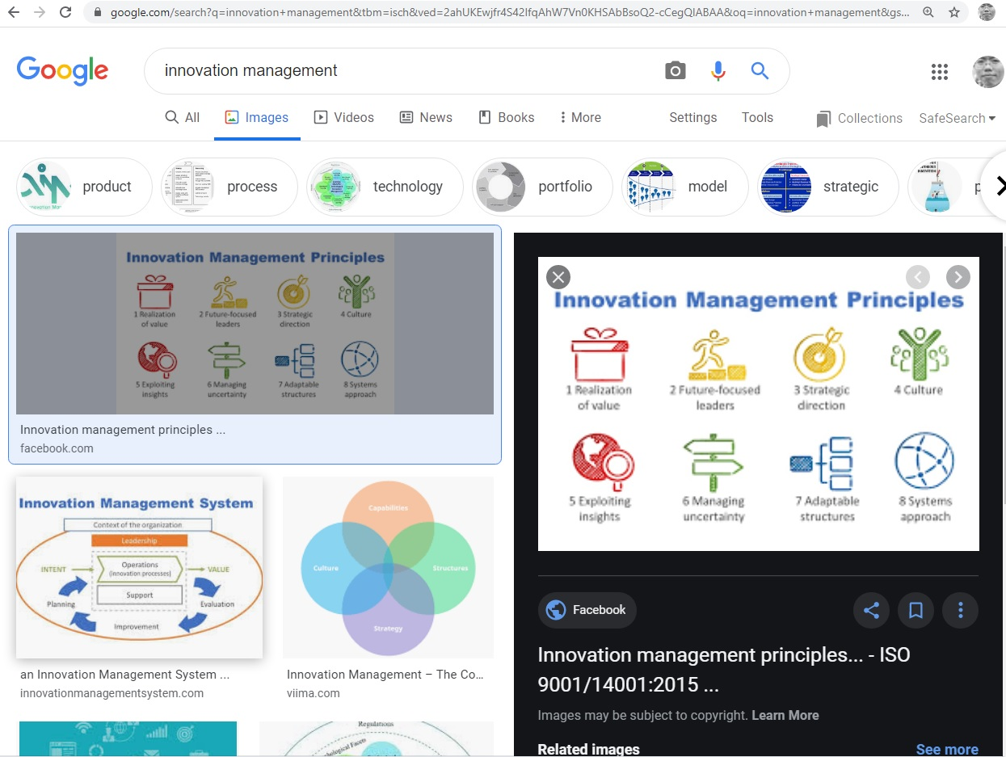
ผลการค้นภาพ ด้วย “innovation management”
มี 8 ขั้นตอน 1) realization of value 2) future-focused leaders 3) strategic direction 4) culture 5) exploiting insights 6) managing uncertainty 7) adaptability 8) systems approach

Slide 25
การใช้เครื่องมือสืบค้นข้อมูล [3]
  Google.com - Google LLC
  Yahoo.com - Verizon Media แล้วถูก AOL ซื้อปี 2017
  Bing.com - Microsoft Corporation
  Baidu.com - Baidu, Inc.
  TOR : The Onion Browser - Founder: Roger Dingledine
  TOR คือ บริการที่สร้างขึ้น เพื่อให้สามารถท่องอินเทอร์เน็ตได้โดยไม่เปิดเผยตัวตน โดย TOR เป็นระบบแบบกระจายศูนย์ (Decentralized) ซึ่งผู้ใช้จะต้องทำการเชื่อมต่อกับเครือข่ายของเครื่องตัวกลางอื่น ๆ ก่อนเชื่อมต่อไปถึงเว็บไซต์เป้าหมาย วิธีนี้ช่วยซ่อนไอพีแอดเดรสจากเว็บไซต์เป้าหมาย เนื่องจากใช้วิธีการเชื่อมต่อผ่านเครือข่ายแต่ละเครื่องแบบสุ่ม ทำให้ตามร่องรอยที่แท้จริงไม่ได้

Slide 26
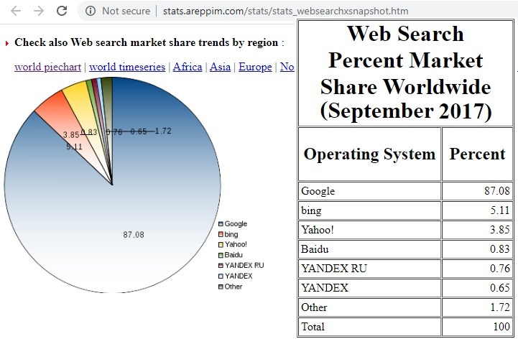
Web Search Marget Share
https://stats.areppim.com/stats/stats_websearchxsnapshot.htm

Slide 27
สิ่งที่ต้องมีก่อนเริ่มต้นสืบค้นข้อมูล
  กำหนดวัตถุประสงค์การสืบค้น (Objectives)
  เลือกคำค้นที่เหมาะสม (Keywords)
  เลือกแหล่งข้อมูลที่ดี (Resources)
โจทย์ฝึกสืบค้นข้อมูลเกี่ยวกับตัวท่าน
  ค้นหา “ตัวตนของเรา” สรุปมาสั้น ๆ ว่าพบอะไร
  ค้นหาว่า ตนเอง ควรทำโครงงานจบ เรื่องอะไร
  ค้นหาว่า จะเขียนโปรแกรมด้วยภาษาคอมพิวเตอร์ 1 ภาษา ใช้เวลาเท่าใด (อย่างช้า อย่างเร็ว)
  ค้นหาว่า เป้าหมายความสุข ของเราคืออะไร จำแนกเป็น อดีต ปัจจุบัน อนาคต หรือ ณ วินาทีนี้
  ค้นหาว่า ข้อมูลของท่าน มีอะไรเป็น Hightlight สำหรับเขียน CV / Resume (1p)

Slide 28
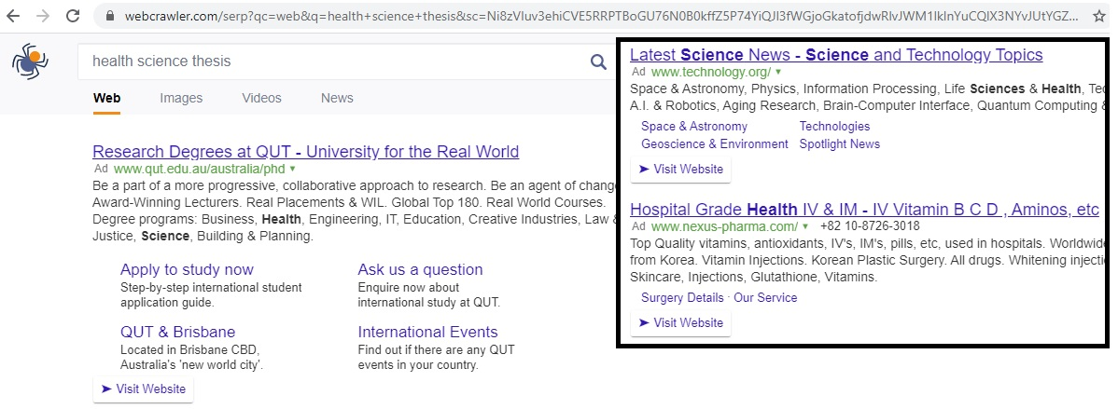
การสืบค้นผ่าน Webcrawler
Webcrawler คือ บอตอินเทอร์เน็ตที่ทำงานท่องไปบนเวิลด์ไวด์เว็บ เพื่อนำข้อมูลมาจัดทำดัชนีเว็บ มาจัดทำเป็นผลการสืบค้น หรือเรียกว่า เว็บสไปเดอร์ : web spider

Slide 29
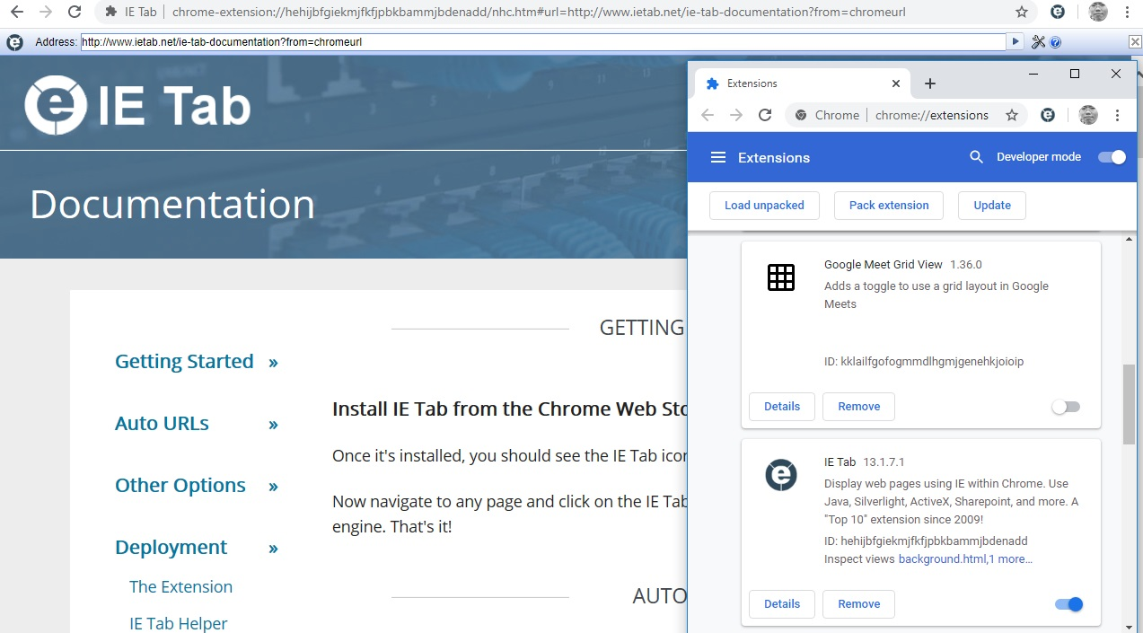
ติดตั้ง java plug-in และ IE Tab ใน chrome
Browser ใหม่ไม่สนับสนุน java และต้องใช้ Puffin Browser บน Android เปิด Flash player

Slide 30
แหล่งสืบค้นผลงานวิชาการ
  รายชื่อวารสารในฐานข้อมูล TCI - https://tci-thailand.org/list%20journal.php
  Thai Journal ค้นตามชื่อเจ้าของผลงานได้ - https://www.tci-thaijo.org/
  Thai Digital Collection เป็นโครงการหนึ่งของ ThaiLIS https://tdc.thailis.or.th/tdc/basic.php
  แหล่งรวมข้อมูลงานประชุมวิชาการ http://www.conferenceinthai.com/
  รวมเล่มบทความจากการประชุมวิชาการและนำเสนอผลงานวิจัยระดับชาติ WTU https://www.western.ac.th/index.php/th/bruero-research-jd/
  Proceeding book ม.ธุรกิจบัณฑิต https://www.dpu.ac.th/conference/pastconference.html
  Proceeding มรภ.เลย http://www.research.lru.ac.th/th/?page_id=6384
  ฐานข้อมูลวิทยานิพนธ์อิเล็กทรอนิกส์ (e-Theses) มช. http://library.cmu.ac.th/digital_collection/etheses/
  ค้นจาก google พบอีกจำนวนมาก https://www.google.com/search?q=ฐานข้อมูลวิทยานิพนธ์
  ระบบตรวจสอบการลอกเลียนวรรณกรรมทางวิชาการ http://plag.grad.chula.ac.th/

Slide 31
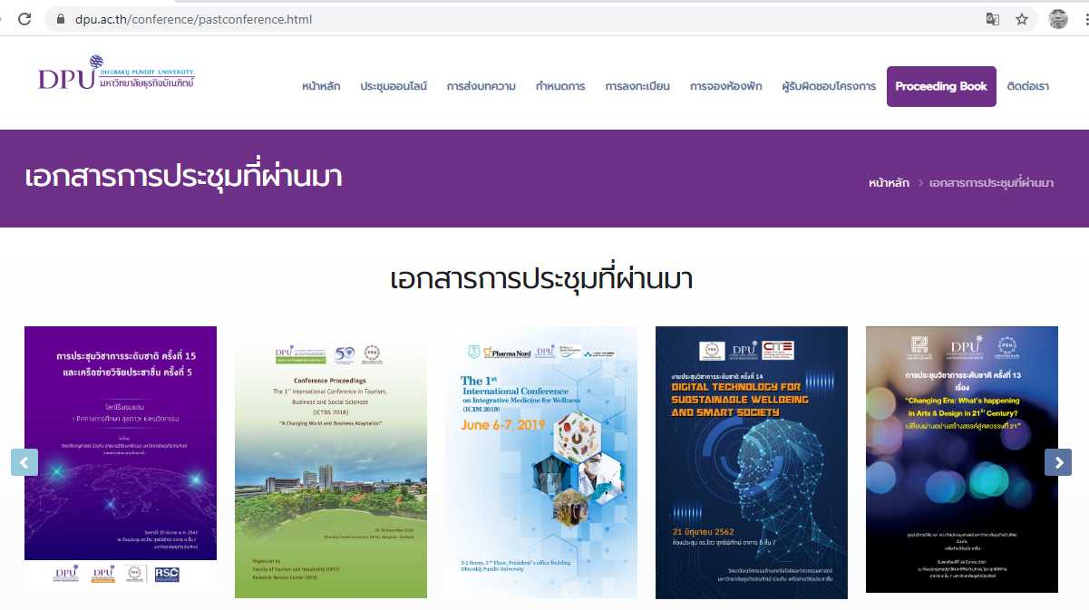
รวมบทความจากการประชุมวิชาการระดับชาติ ม.ธุรกิจบัณฑิต
รวมบทความจากการประชุมวิชาการระดับชาติ ม.ธุรกิจบัณฑิต

Slide 32
ข้อมูลในสื่อสังคม [4]
สังคมออนไลน์ หมายถึง การที่มนุษย์เชื่อมโยงถึงกันผ่านระบบเครือข่ายอินเทอร์เน็ต ผ่านบริการผ่านเว็บไซต์ มีพื้นที่บริการ มีเครื่องมือสนับสนุนอำนวยความสะดวกในการสร้างเครือข่าย และสื่อสาร ดังนั้นข้อมูลที่เข้ามาในสื่อสังคมย่อมมีความหลากหลาย ประกอบด้วยภาพ เสียง และภาพเคลื่อนไหว เนื้อหาข้อมูลในสื่อสังคมจะแตกต่างกันไปตามเป้าหมายของบุคคล กลุ่ม และความสัมพันธ์ที่เกิดขึ้นในแต่ละช่วงเวลา
  ข้อมูลจากเพื่อน (Friend data)
  สารสนเทศจากเพื่อน (Friend information)
  ข่าวปลอม (Fake news)
ประเด็นพบเห็นในสื่อออนไลน์ที่เป็นสื่อทางลบ
  การแสดงออกด้วยอารมณ์ทางเพศ (Sexuality) มีราคจริต ที่เกิดจากความต้องการทางเพศ ถือว่าเป็นพัฒนาการตามธรรมชาติประการหนึ่งที่เกิดขึ่นในช่วงชีวิตของคนเรา ที่เป็นสัญชาตญาณในการดำรงเผ่าพันธุ์ของมนุษย์
  การแสดงออกด้วยอารมณ์รุนแรง (Violence) มีโทสจริต ความก้าวร้าว ฉุนเฉียว เป็นธรรมชาติของมนุษย์ แต่มากเกินไปอาจเข้า กลุ่มอาการจิตเวช
6 จริตของมนุษย์
    ราคจริต หนักไปทางรักสวยรักงาม 2) โทสจริต หนักไปทางเจ้าอารมณ์มักโกรธ 3) โมหจริต หนักไปทางลุ่มหลง 4) สัทธาจริต หนักไปทางเชื่อถือจริงใจ 5) พุทธิจริตหรือญาณจริต หนักไปทางใช้ปัญญา 6) วิตกจริต หนักไปทางชอบคิดมาก (จริต จาก wikipedia.org)

Slide 33
การวิเคราะห์แยกแยะสื่อสร้างสรรค์และสื่อทางลบ
  สื่อสร้างสรรค์ เป็นสื่อที่ช่วยส่งเสริมพฤติกรรม เอื้อเฟื้อและเสียสละ ช่วยพัฒนาความคิดเชิงสร้างสรรค์ สร้างบรรยากาศของความสงบสุข
  สื่อทางลบ เป็นสื่อที่ช่วยกระตุ้นให้เกิดพฤติกรรมก้าวร้าว ใช้ความรุนแรงเพื่อทำลายล้าง และตัดสินปัญหาความขัดแย้งด้วยความรุนแรง
หลักในการวิเคราะห์แยกแยะสื่อสร้างสรรค์และสื่อทางลบ
  หลักการความจริง และข้อเสนอแนะ (Truth หรือ Suggestion)
  หลักการใช้เวลาไตร่ตรอง (Use Time)
  หลักการคิดบวก (Positive)
  หลักการยุติธรรมในการตัดสิน (Justice)

Slide 34
ประเภทของสื่อสังคมออนไลน์ แบ่งตามการนำมาใช้
  Weblogs หรือ Blogs คือ สื่อส่วนบุคคลบนอินเทอร์เน็ตที่ใช้เผยแพร่ข้อมูล ข่าวสาร ความรู้ ข้อคิดเห็น บันทึกส่วนตัว โดยสามารถแบ่งปันให้บุคคลอื่น ๆ โดยผู้รับสารสามารถเข้าไปอ่าน หรือแสดงความคิดเห็นเพิ่มเติมได้ ซึ่งการแสดงเนื้อหาของบล็อกนั้นจะเรียงลำดับจากเนื้อหาใหม่ไปสู่เนื้อหาเก่า ผู้เขียนและผู้อ่านสามารถค้นหาเนื้อหาย้อนหลังเพื่ออ่านและแก้ไขเพิ่มเติมได้
  Social Networking หรือเครือข่ายทางสังคมในอินเทอร์เน็ต คือ เครือข่ายทางสังคมที่ใช้สำหรับเชื่อมต่อระหว่างบุคคล กลุ่มบุคคล เพื่อให้เกิดเป็นกลุ่มสังคม (Social Community) เพื่อร่วมกันแลกเปลี่ยนและแบ่งปันข้อมูลระหว่างกันทั้งด้านธุรกิจ การเมือง การศึกษา

Slide 35
ประเภทของสื่อสังคมออนไลน์ แบ่งตามการนำมาใช้
  Micro Blogging และ Micro Sharing หรือ บล็อกจิ๋ว คือ เว็บไซต์ที่ให้บริการแก่บุคคลทั่วไปสำหรับให้ผู้ใช้บริการเขียนข้อความสั้น ประมาณ 140 ตัวอักษร ที่เรียกว่า “Status” หรือ “Notice” เพื่อแสดงสถานะของตัวเองว่ากำลังทำอะไรอยู่ หรือแจ้งข่าวสารแก่กลุ่มเพื่อนในสังคมออนไลน์ (Online Social Network) ที่นิยมคือ Twitter
  Online Video คือ เว็บไซต์ที่ให้บริการวิดีโอออนไลน์โดยไม่เสียค่าใช้จ่าย ซึ่งปัจจุบันได้รับความนิยมอย่างแพร่หลายและขยายตัวอย่างรวดเร็ว
  Photo Sharing คือ เว็บไซต์ที่เน้นให้บริการฝากรูปภาพโดยผู้ใช้บริการสามารถอัพโหลดและดาวน์โหลดรูปภาพ เพื่อนำมาใช้งานได้

Slide 36
ประเภทของสื่อสังคมออนไลน์ แบ่งตามการนำมาใช้
  Wiki คือ เว็บไซต์ที่มีลักษณะเป็นแหล่งข้อมูลหรือความรู้ (Data/Knowledge) ซึ่งผู้เขียนอาจเป็นนักวิชาการ นักวิชาชีพหรือผู้เชี่ยวชาญเฉพาะทางด้าน ทั้งการเมือง เศรษฐกิจ สังคม วัฒนธรรม ซึ่งผู้ใช้สามารถเขียนหรือแก้ไขข้อมูลได้อย่างอิสระ
  Virtual Worlds คือ การสร้างโลกจินตนาการโดยจำลองส่วนหนึ่งของชีวิตลงไป จัดเป็นสื่อสังคมออนไลน์ที่บรรดาผู้ท่องโลกไซเบอร์ใช้เพื่อสื่อสารระหว่างกันบนอินเทอร์เน็ตในลักษณะโลกเสมือนจริง (Virtual Reality) ซึ่งผู้ที่จะเข้าไปใช้บริการอาจเป็นบริษัทหรือองค์การด้านธุรกิจ ด้านการศึกษา ปัจจุบันเว็บไซต์ที่ใช้หลัก Virtual Worlds ที่ได้รับความนิยม คือ Second life

Slide 37
ประเภทของสื่อสังคมออนไลน์ แบ่งตามการนำมาใช้
  Crowd Sourcing มาจาก Crowd ฝูงชน และ Outsourcing ภายนอก คือ เว็บไซต์ที่มีหลักการที่ขอความร่วมมือจากเครือข่ายสังคมออนไลน์ โดยจัดทำในรูปของเว็บไซต์ที่มีวัตถุประสงค์ เพื่อค้นหาคำตอบและวิธีการแก้ปัญหาทั้งทางธุรกิจ การศึกษา รวมทั้งการสื่อสาร โดยดึงความร่วมมือจากเครือข่ายทางสังคมมาช่วยตรวจสอบข้อมูลเสนอความคิดเห็นหรือให้ข้อเสนอแนะ
  Podcasting หรือ Podcast มาจาก Pod กับ Broadcasting ซึ่ง POD = Personal On - Demand คือ อุปสงค์หรือความต้องการส่วนบุคคล ส่วน Broadcasting คือ การนำสื่อต่าง ๆ มารวมกันในรูปของภาพและเสียง อีกความหมายหนึ่ง Podcast คือ การบันทึกภาพและเสียงแล้วนำมาไว้ในเว็บเพจ (Web Page) เพื่อเผยแพร่ให้บุคคลทั่วไปที่สนใจได้ดาวน์โหลดไปใช้

Slide 38
ประเภทของสื่อสังคมออนไลน์ แบ่งตามการนำมาใช้
  Discuss / Review / Opinion คือ เว็บบอร์ดที่ผู้ใช้อินเทอร์เน็ตสามารถแสดงความคิดเห็น เกี่ยวกับสินค้าหรือบริการ ประเด็นสาธารณะทางการเมือง เศรษฐกิจ สังคม เป็นต้น
  https://sites.google.com/site/socialnetworkappfbigline/45

Slide 39
การใช้บริการสื่อสังคมออนไลน์ของภาครัฐ (1/8)
ชื่อ กลยุทธ์การประชาสัมพันธ์ผ่านสื่อสังคมออนไลน์ด้วยการใช้เฟสบุ๊ค (Facebook) โดย สำนักประชาสัมพันธ์ สำนักงานเลขาธิการวุฒิสภา ตามแนวทางการจัดการความรู้ของสำนักงานเลขาธิการวุฒิสภา ประจำปีงบประมาณ 2561 จำนวน 64 หน้า
  เอกสารใน senate.go.th
  พบเนื้อหาหน้า 21
  เนื้อหา (Content) หมายถึง เรื่องราวต่าง ๆ ที่องค์กรหรือหน่วยงานต้องการนําเสนอบนหน้าเพจเฟซบุ๊ก (Facebook) เพื่อสื่อไปยังกลุ่มเป้าหมายให้ได้รับทราบ รับรู้ให้ความสนใจ/ติดตาม และเข้ามามีส่วนร่วมอย่างต่อเนื่องกับกิจกรรมขององค์กร

Slide 40
การใช้บริการสื่อสังคมออนไลน์ของภาครัฐ (2/8)
โดยแยกลักษณะได้ 10 ประเภท ดังนี้ 1) Corporate Movement and Information เป็นการสื่อสารความเคลื่อนไหวขององค์กร การสื่อสารเรื่องราวขององค์กรในด้านต่าง ๆ เช่น แนวทางการบริหาร วิสัยทัศน์ศักยภาพ ความรู้ความสามารถของผู้บริหารและพนักงาน รวมถึงการให้ข้อมูลข่าวสารขององค์กร 2) Corporate Positioning การบอกเล่าเรื่องราวขององค์กร การกล่าวถึงปริมาณงานความสําเร็จว่ามีมากน้อยเพียงใด 3) Executive Vision เป็นการแสดงวิสัยทัศน์ของผู้บริหาร การให้ความเห็น วิเคราะห์ บทบาทขององค์กรต่อสถานการณ์สภาวะแวดล้อมที่เกี่ยวข้องกับองค์กร เช่น บทความ บทสัมภาษณ์ความคิดเห็นเพื่อแสดงถึงประสิทธิภาพ ความรู้และความเชี่ยวชาญของผู้บริหารองค์กร

Slide 41
การใช้บริการสื่อสังคมออนไลน์ของภาครัฐ (3/8)
  Service Value เป็นการแสดงการบริการ การบอกกล่าวหรืออธิบายความโดดเด่นของงานที่ทํา และงานบริการว่ามีอะไรบ้าง ให้แสดงถึงคุณค่า เช่น การให้ข้อมูลข่าวสารทางด้านกฎหมาย เป็นต้น 5) Communication for Engagement การสื่อสารข้อมูลเพื่อสร้างความผูกพันและความมั่นใจ การสร้างความสัมพันธ์ในระยะยาว รวมถึงหลักธรรมาภิบาลและความโปร่งใส 6) Data Research Service and Consultant การให้ข้อมูลข่าวสาร บทวิเคราะห์ และคําปรึกษา การบริการในเชิงวิชาการ เช่น ศูนย์ข้อมูล บทวิเคราะห์ผลการวิจัย โพล งานสรุปค้นคว้าที่เป็นประโยชน์ต่อประชาชน รายงานการวิจัย รวมถึงการปกป้องคุ้มครองสิทธิของประชาชน ตลอดจนการให้คําแนะนําที่เกี่ยวข้องต่าง ๆ

Slide 42
การใช้บริการสื่อสังคมออนไลน์ของภาครัฐ (4/8)
  Corporate Agenda การแจ้งกําหนดการที่สําคัญขององค์กร การกําหนดกิจกรรมต่าง ๆ เช่น รายงานกิจกรรม การจัดประชุม การแถลงข่าว ทั้งด้านการบริหาร การบริการ และการจัดกิจกรรม 8) Corporate Connection การแสดงความก้าวหน้าทางเครือข่ายองค์กร ความก้าวหน้าการร่วมมือกับพันธมิตรกับองค์กรอื่น ๆ เช่น ข้อตกลงระหว่างหน่วยงานกับหน่วยงานต่าง ๆ เพื่อแสดงถึงความสําเร็จ ความคล่องตัว สร้างเครือข่ายและแสดงถึงประโยชน์ที่ได้รับ 9) Expert, Award, Ranking การแสดงให้เห็นถึงการยอมรับความเชี่ยวชาญ การสื่อสารเรื่องราวหรือประเด็นความรู้ความสามารถในเชิงกฎหมาย หรือคุณงามความดี เช่น การได้รับรางวัล การยอมรับในมาตรฐานการรองรับจากหน่วยงาน เป็นองค์กรที่มีความน่าเชื่อถือ เป็นต้น 10) Social Content เป็นการสื่อสารประเด็นทางสังคม สร้างการรับรู้และความเข้าใจ ให้กับผู้ที่เกี่ยวข้องในสิ่งที่องค์กรดําเนินการอยู่ เช่น การแสดงความรับผิดชอบต่อสังคม กิจกรรมขององค์กรเพื่อสังคม โดยมิใช่การโฆษณาประกาศความดีแต่เป็นการสร้างความตื่นตัว ไปยังผู้ที่เกี่ยวข้องให้พัฒนาไปพร้อม ๆ กับองค์กร สอดคล้องกับวัตถุประสงค์ในการสร้างความชัดเจนในบทบาทและทิศทางขององค์กรต่อสังคม

Slide 43
การใช้บริการสื่อสังคมออนไลน์ของภาครัฐ (5/8)
  พบเนื้อหาหน้า 23
  สื่อสังคมออนไลน์ (Social Media) หมายถึง สังคมออนไลน์ที่มีผู้ใช้เป็นผู้สื่อสาร หรือเขียนเล่าเรื่องราว เนื้อหา ประสบการณ์ บทความ รูปภาพ และวีดิโอ ที่ผู้ใช้เขียนขึ้นเอง ทำขึ้นเอง หรือพบเจอจากสื่ออื่น ๆ แล้วนำมาแบ่งปันให้กับผู้อื่นที่อยู่ในเครือข่ายของตนผ่านทางเครือข่ายสังคมออนไลน์ (Social Network) ที่ให้บริการบนโลกออนไลน์ ปัจจุบันการสื่อสารแบบนี้จะทำผ่านทาง Internet และโทรศัพท์เคลื่อนที่เท่านั้น
  เครือข่ายสังคมออนไลน์ (Social network) หมายถึง เครือข่ายสังคมออนไลน์ หรือเป็นการบริการที่เชื่อมโยงคนหลายคนเข้าด้วยกัน โดยผ่านทางเครือข่ายอินเทอร์เน็ต ทุกคนสามารถติดต่อสื่อสารและรับทราบข้อมูลข่าวสารได้อย่างสะดวก รวดเร็ว

Slide 44
การใช้บริการสื่อสังคมออนไลน์ของภาครัฐ (6/8)
  พบเนื้อหาหน้า 24
  ข้อดีและข้อเสียของรูปแบบการใช้สื่อสังคมออนไลน์เพื่อการประชาสัมพันธ์
  ข้อดี มี 7 ข้อ ดังนี้ 1) สามารถแลกเปลี่ยนข้อมูลความรู้ในสิ่งที่สนใจร่วมกันได้ 2) สามารถเป็นคลังข้อมูลความรู้ขนาดย่อมเพราะสามารถเสนอแนะและแสดงความคิดเห็น แลกเปลี่ยนความรู้ซึ่งกันและกันได้หรือตั้งคําถามในเรื่องต่าง ๆ เพื่อให้บุคคลอื่นที่สนใจเข้ามาตอบหรือมีส่วนร่วมได้ 3) สามารถประหยัด ค่าใช้จ่ายในการติดต่อสื่อสารกับคนอื่น สะดวกและรวดเร็ว 4) เป็นสื่อในการนําเสนอผลงานของตัวเอง เช่น งานเขียน รูปภาพ วีดิโอต่าง ๆ เพื่อให้ผู้อื่นได้เข้ามารับชมและแสดงความคิดเห็น 5) สามารถใช้เป็น สื่อในการโฆษณาประชาสัมพันธ์หรือบริการลูกค้าสําหรับบริษัท และองค์กรต่าง ๆ ช่วยสร้างความเชื่อมั่นให้กับลูกค้าได้ 6) สามารถช่วยสร้างผลงานและรายได้ให้แก่ ผู้ใช้งาน เกิดการจ้างงานแบบใหม่ ๆ ขึ้น 7) สามารถสร้างความสัมพันธ์ที่ดีจากเพื่อนสู่เพื่อนได้

Slide 45
การใช้บริการสื่อสังคมออนไลน์ของภาครัฐ (7/8)
ข้อเสีย มี 7 ข้อ ดังนี้ 1) ช่องทางการให้บริการบางแห่ง อาจจะเปิดเผยข้อมูล ส่วนตัวมากเกินไป หากผู้ใช้บริการไม่ระมัดระวังในการกรอกข้อมูลอาจถูกผู้ไม่หวังดีนําไปใช้ในทางเสียหายหรือละเมิดสิทธิส่วนบุคคลได้ 2) เป็นสังคมออนไลน์ที่กว้าง หากผู้ใช้รู้เท่าไม่ถึงการณ์หรือขาดวิจารณญาณ อาจโดนหลอกลวงผ่านอินเทอร์เน็ต หรือการนัดหมายกันเพื่อจุดประสงค์ร้าย ตามที่เป็นข่าวตามหน้าหนังสือพิมพ์ 3) เป็นช่องทางในการถูกละเมิดลิขสิทธิ์ขโมยผลงาน หรือ ถูกแอบอ้าง เพราะ Social Network Service เป็นสื่อในการเผยแพร่ผลงาน รูปภาพต่าง ๆ ของผู้ใช้ให้บุคคลอื่นได้เห็นและแสดงความคิดเห็น

Slide 46
การใช้บริการสื่อสังคมออนไลน์ของภาครัฐ (8/8)
  ข้อมูลที่ต้องกรอกเพื่อสมัครสมาชิก และแสดงบนเว็บไซต์ในรูปแบบ Social Network ยากแก่การตรวจสอบว่าเป็นความจริงหรือไม่ ดังนั้น อาจเกิดปัญหาเกี่ยวกับเว็บไซต์ที่กําหนดอายุการสมัครสมาชิกหรือการถูกหลอกโดยบุคคลที่ไม่มีตัวตนได้ 5) ผู้ใช้ที่เล่น Social Network และอยู่กับหน้าจอคอมพิวเตอร์เป็นเวลานานอาจทําให้สุขภาพและสายตาเสียได้ 6) ถ้าผู้ใช้หมกมุ่นและใช้เวลากับสื่อประเภทนี้มากเกินไปอาจทําให้เสียงานได้ 7) เป็นการเสียเวลาถ้าผู้ใช้ใช้อย่างไร้ประโยชน์

Slide 47
สรุป
แหล่งข้อมูล
ผู้ให้บริการข้อมูล
การใช้เครื่องมือสืบค้นข้อมูล
ข้อมูลในสื่อสังคม

Slide 48
งานมอบหมาย
จงทำแบบทดสอบ Pretest และ Posttest
  ข้อใดคือแหล่งข้อมูลภายใน
  ข้อใดคือแหล่งข้อมูลภายนอก
  ข้อใดคือความหมายของข้อมูล
  ข้อใดไม่ใช่ผู้ให้บริการ ISP
  ข้อใดคือโดเมนเนม
  ข้อใดไม่ใช่แหล่งสืบค้นภาพ
  TOR คืออะไร
  Data.go.th ให้บริการแฟ้มในลักษณะใด

Slide 49
งานมอบหมาย
  Blog คือข้อใด
  Social Networking คือข้อใด
  Micro Blogging มีลักษณะอย่างไร
  เว็บไซต์ใดให้บริการ Online Video
  เว็บไซต์ใดให้บริการ Photo sharing
  ข้อใดมีความหมายตรงกับ Wiki มากที่สุด
  ข้อใดไม่ใช่ข้อดีของการใช้สื่อสังคมออนไลน์
  ข้อใดไม่ใช่ข้อเสียของการใช้สื่อสังคมออนไลน์
  Content หมายถึงข้อใด
  Communication for engagement หมายถึงข้อใด
  Executive vision หมายถึงข้อใด
  Corporate Positioning หมายถึงข้อใด

